Slide 1
SPORTOVNĚ ZAMĚŘENÝ TURISMUS
VELMI ŠIROKÝ ZÁBĚR SPORTOVNĚ–REKREAČNÍCH AKTIVIT:
PĚŠÍ TURISTIKA
HORSKÁ TURISTIKA A HOROLEZECTVÍ
LYŽAŘSKÁ TURISTIKA, SJEZDOVÉ A BĚŽECKÉ LYŽOVÁNÍ
CYKLOTURISTIKA
MOTOTURISTIKA
VODNÍ TURISTIKA
POTÁPĚNÍ,
SPORTOVNÍ A REKREAČNÍ RYBAŘENÍ
KOLEČKOVÉ BRUSLENÍ
PUTOVÁNÍ NA KONÍCH (HIPOTURISTIKA) A JEZDECTVÍ
TÁBOŘENÍ, SPORTOVNĚ ZÁBAVNÍ AKCE
GURMÁNSKÉ A RELAXAČNÍ AKTIVITY
SPORTOVNÍ TURISMUS RELAXAČNÍ A REKREAČNÍ X VÝKONNOSTNÍ

Slide 2
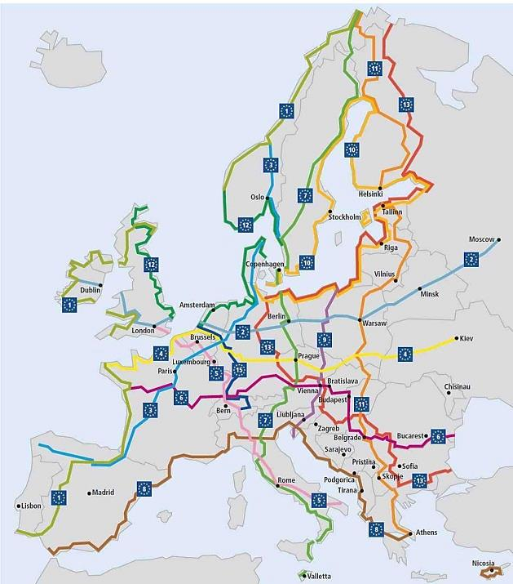
CYKLOTURISTIKA
V SÍTI EUROVELO VÍCE NEŽ 63 TISÍC KILOMETRŮ CYKLISTICKÝCH TRAS.
ČESKOU REPUBLIKOU PROCHÁZEJÍ 3 Z 12 MEZINÁRODNÍ TRAS:
Č. 4 (CHEB, PLZEŇ, PRAHA, BRNO, OLOMOUC, OSTRAVA),
Č. 7 (DĚČÍN, PRAHA, TÁBOR, Č. BUDĚJOVICE),
Č. 9 (JESENÍK, OLOMOUC, BŘECLAV, BRNO)
Č. 13 – TZV. STEZKA ŽELEZNÉ OPONY, KTERÁ VEDE Z CHEBU PO HRANICÍCH DO SLAVONIC.
KOMBINACE VLAKOVÉ DOPRAVY A JÍZDY NA KOLE (PACKAGE BIKE AND RIDE).
CYKLISTICKÁ SÍŤ EUROVELO

Slide 3
DOBRODRUŽNĚ ORIENTOVANÝ TURISMUS
(ADVENTURE TOURISM)
NÁROČNÁ AŽ EXTRÉMNÍ PROSTŘEDÍ (VYSOKOHORSKÁ ÚZEMÍ, DIVOČINA, ARKTIDA, ANTARKTIDA APOD.),
ADRENALINOVÉ SPORTY: SESKOKY PADÁKEM, SPORTOVNÍ A BALONOVÉ LÉTÁNÍ, PARAGLIDING, BUNGEE JUMPING, BASE JUMPING, SKYDIVING, BOULDERING, FREEDIVING, POTÁPĚNÍ V LOMECH, LUKOSTŘELBA, KAŇONING, WINDSURFING, ZORBING, TRAIN SURFING, LOVY DRAVÉ ZVĚŘE A EXTRÉMNÍ RYBOLOV, A DALŠÍ.
PŘECHODY OPUŠTĚNÝCH HOR A VELEHOR), NEBO PŘECHODY ZAMRZLÝCH JEZER ČI PLAVBY PO ROZBOUŘENÉM MOŘI.

Slide 4
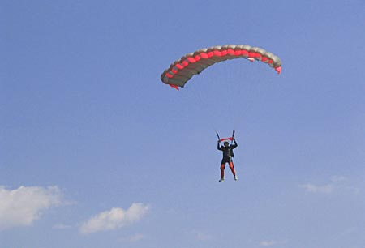
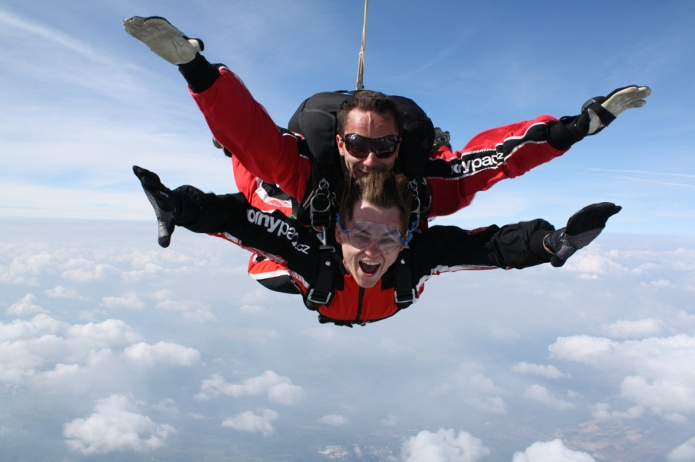
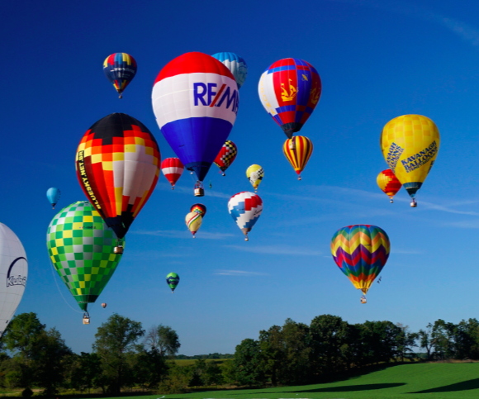
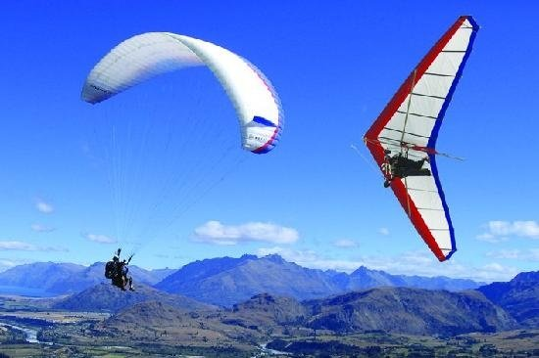
SESKOKY PADÁKEM
BALONOVÉ LÉTÁNÍ
PARAGLIDING

Slide 5
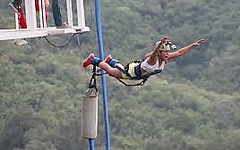
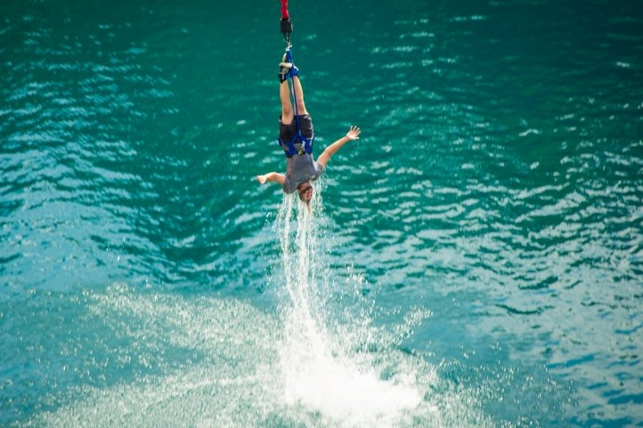
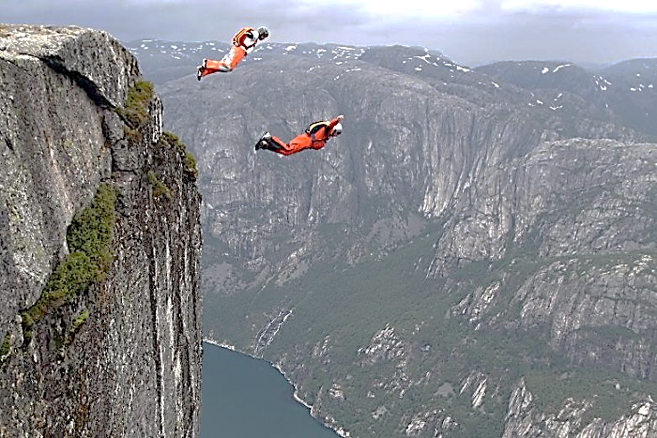
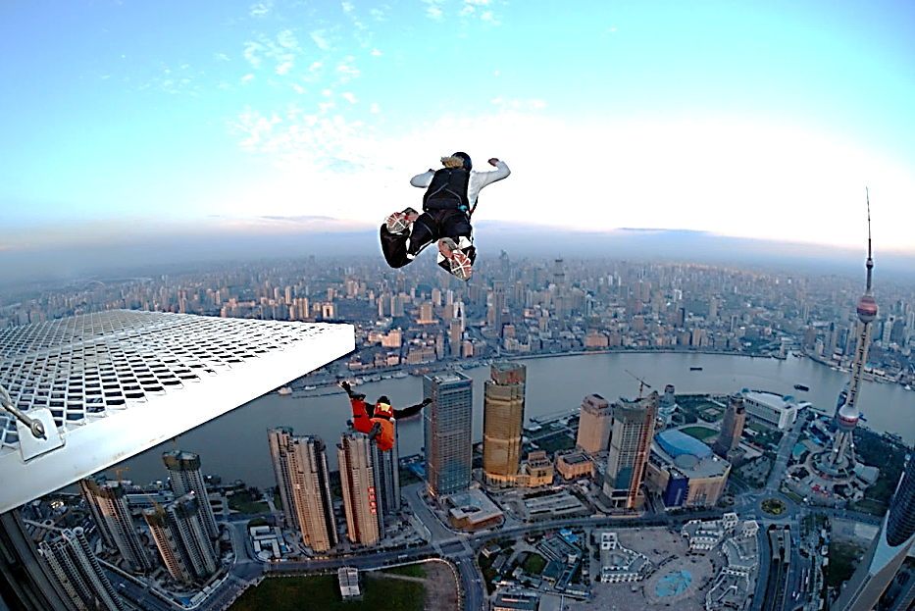
BUNGEE JUMPING
BASE JUMPING

Slide 6
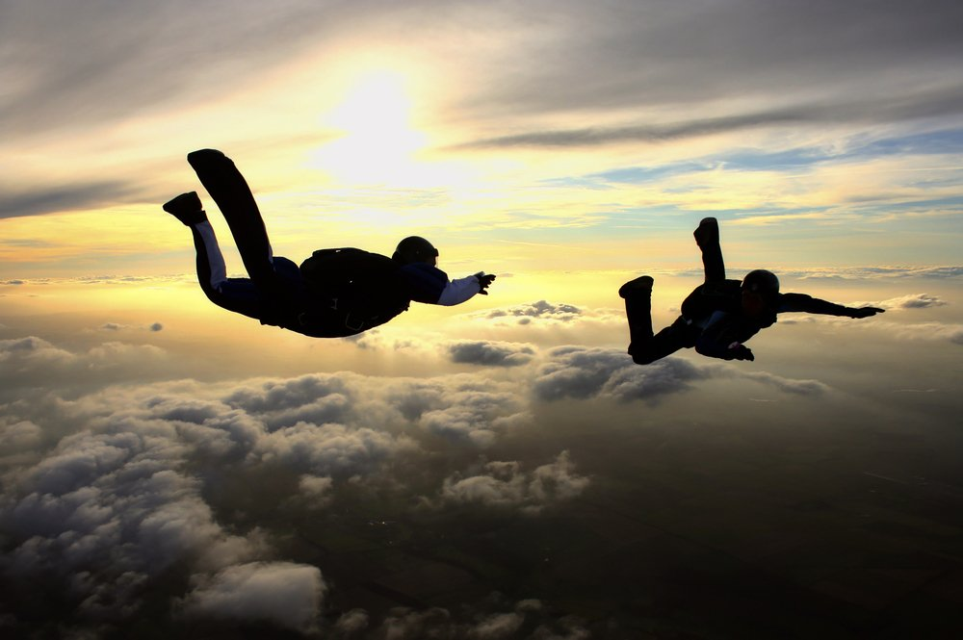
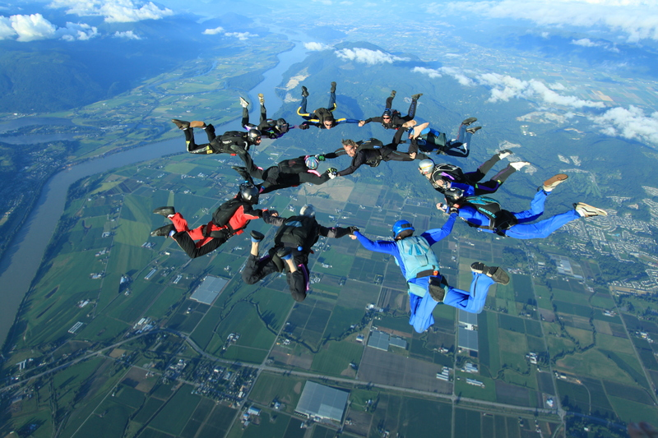
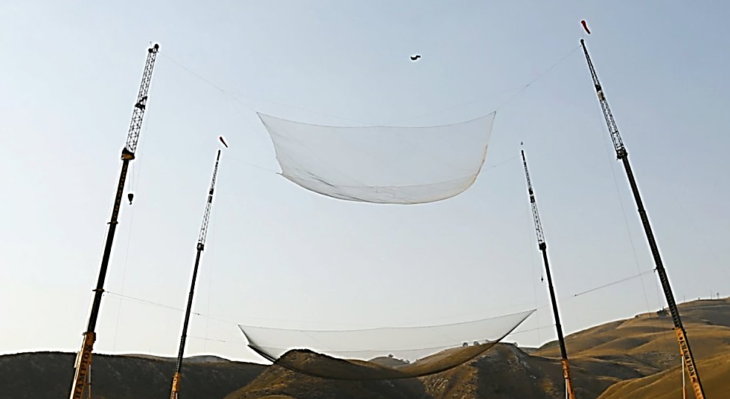
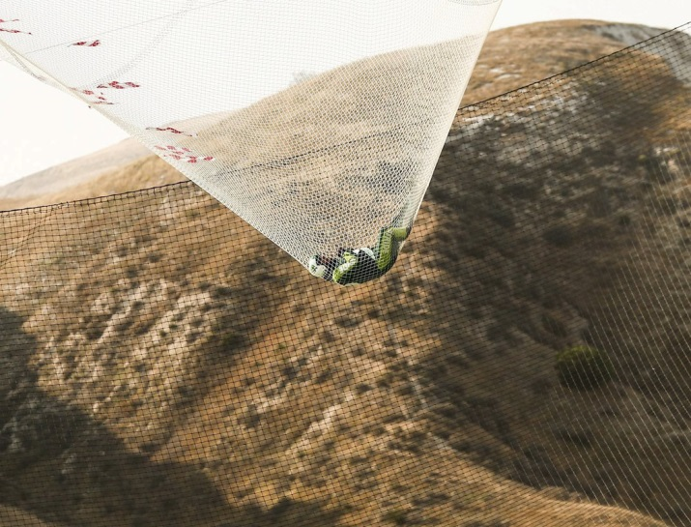
SKIDIVING
AMERICKÝ PARAŠUTISTA LUKE AIKINS BEZ PADÁKU I TZV. WINGSUITU VYSKOČIL Z LETADLA VE VÝŠCE 7 620 M A PŘISTÁL DO SÍTĚ V POUŠTI U LOS ANGELES.

Slide 7
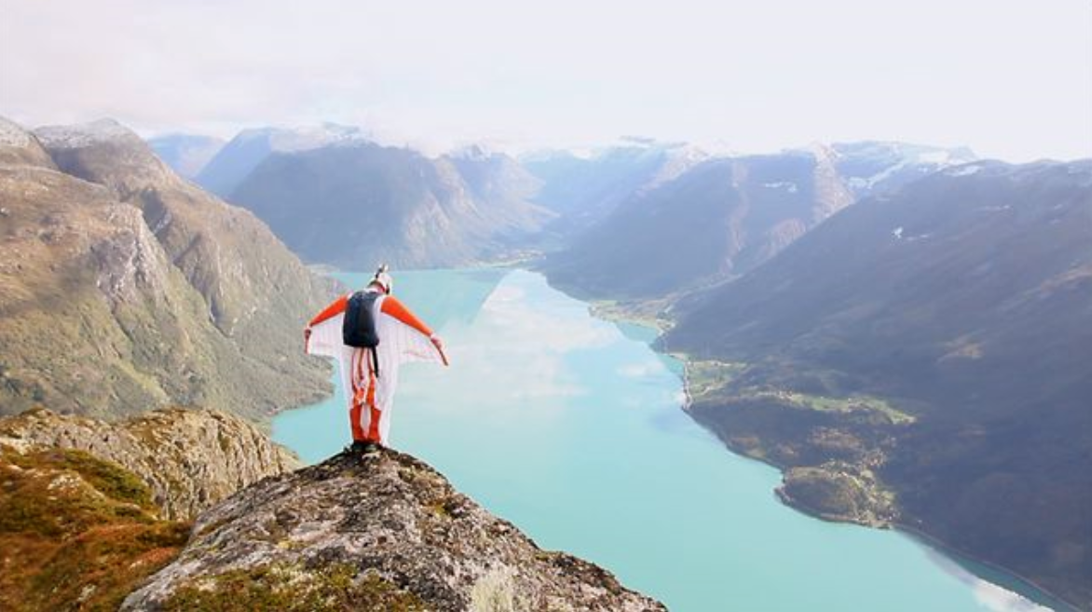
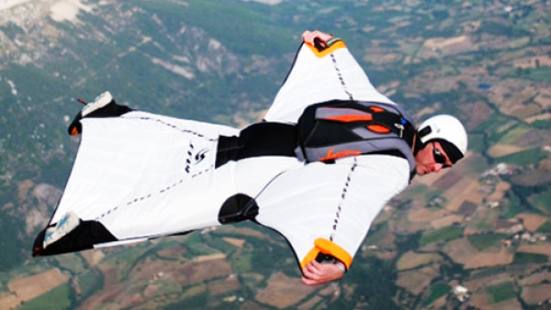
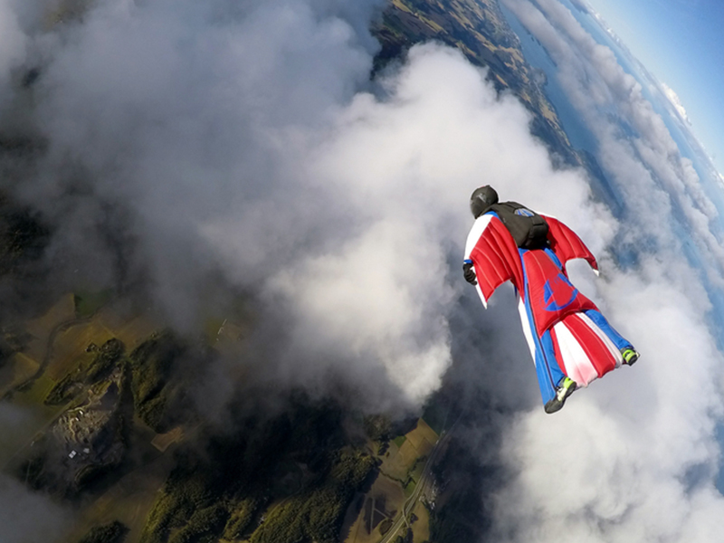
WINGSUIT BASEJUMPING
ANDY STUMPF ULETĚL 29,4 km

Slide 8
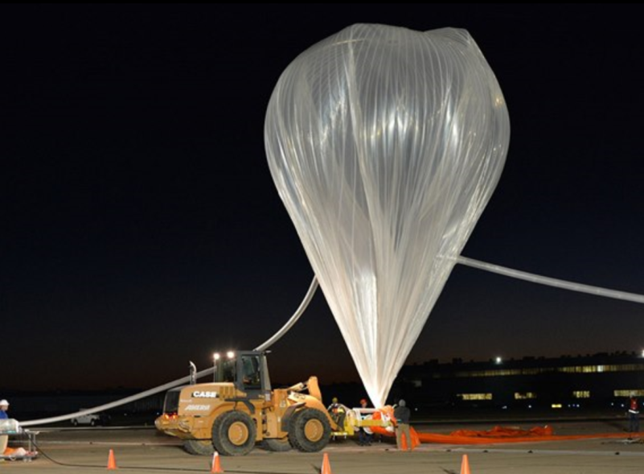
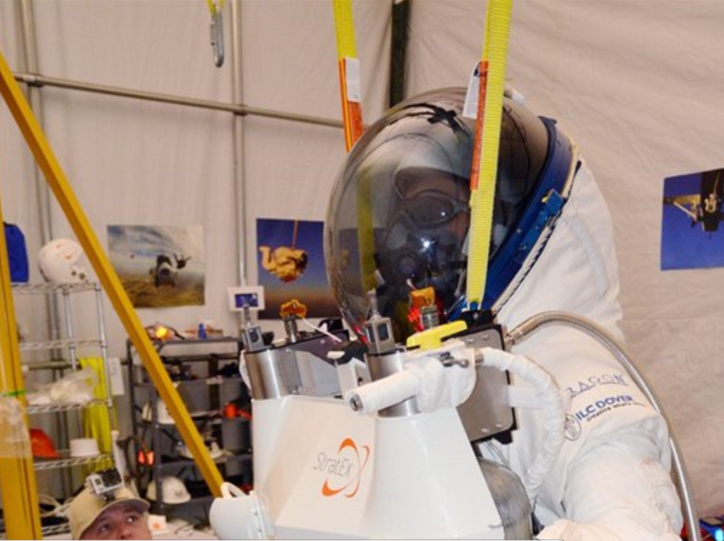
VICEPREZIDENT AMERICKÉ INTERNETOVÉ SPOLEČNOSTI GOOGLE ALAN EUSTACE –
SKOČIL VE SPECIÁLNÍM SKAFANDRU Z REKORDNÍ VÝŠKY 41 419 METRŮ, DO NÍŽ HO VYNESL BALON PLNĚNÝ HELIEM.
VOLNÝM PÁDEM URAZIL REKORDNÍCH 37 617 METRŮ
DOSÁHL TAKÉ REKORDNÍ RYCHLOSTI 1 321 KILOMETRŮ ZA HODINU

Slide 9
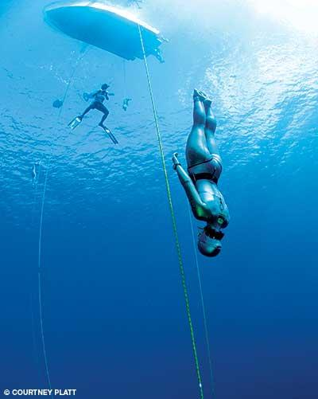
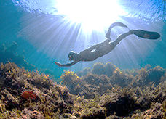
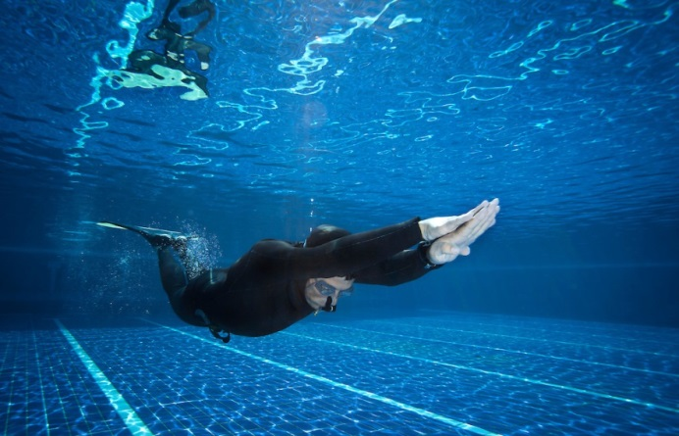
VOLNÉ POTÁPĚNÍ –
FREEDIVING
STATICKÁ APNEA – 11 min 35 sec
DYNAMICKÁ APNEA – S PLOUTVEMI 273 M
- BEZ PLOUTVÍ 218 M
HLOUBKOVÉ POTÁPĚNÍ – S PLOUTVEMI 129 M
- BEZ PLOUTVÍ 101 M
- VOLNÝ PONOR – 121 M
- VARIABILNÍ ZÁTĚŽ – 146 M
- BEZ OMEZENÍ – 214 M

Slide 10
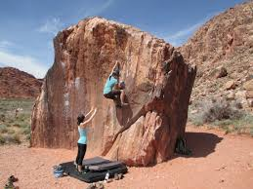
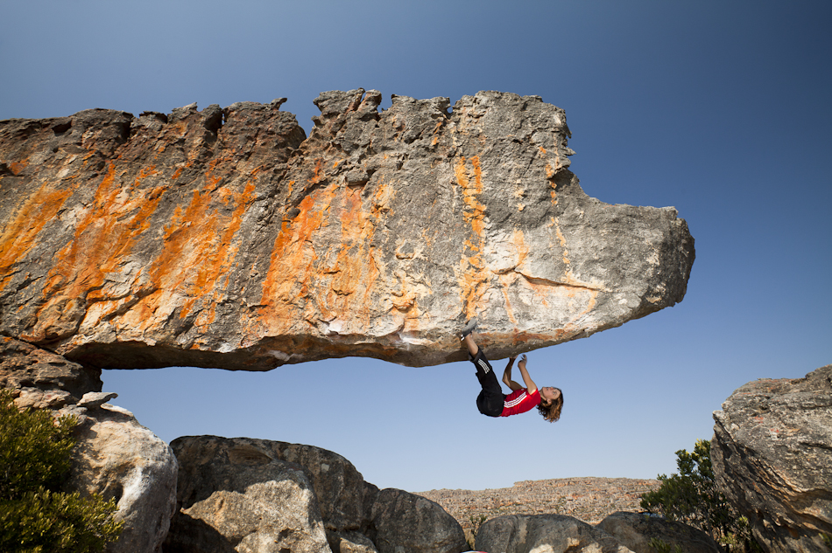
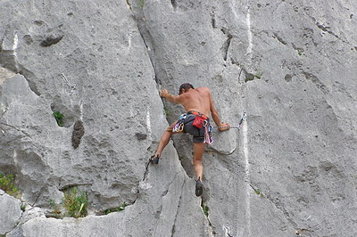
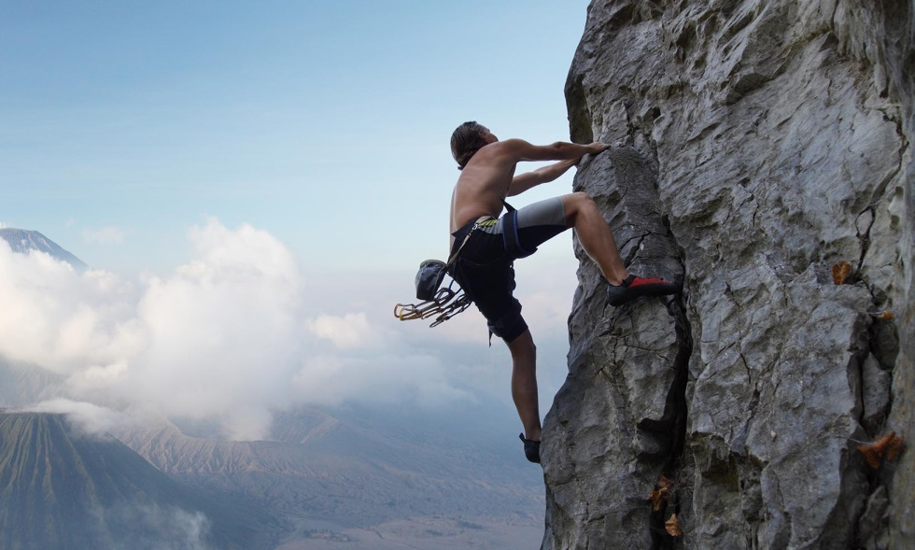
BOULDERING
VOLNÉ LEZENÍ

Slide 11
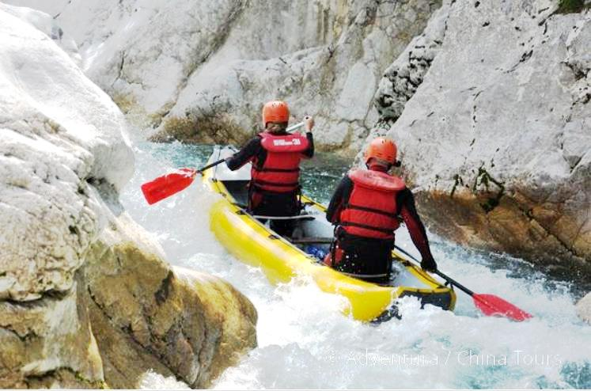
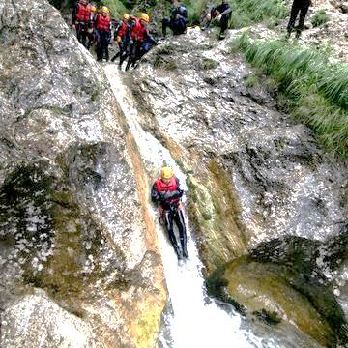
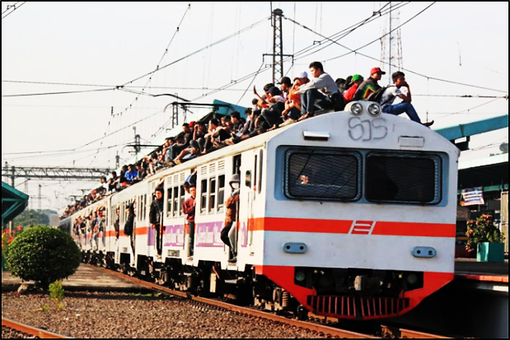
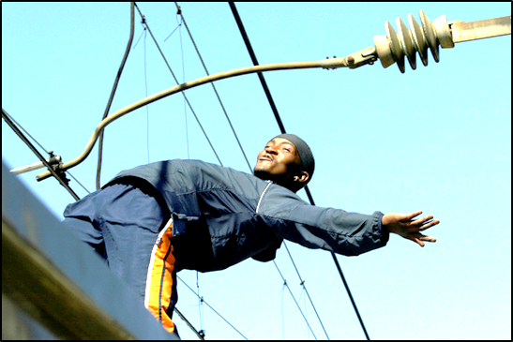
KAŇONING
TRAIN SURFING

Slide 12
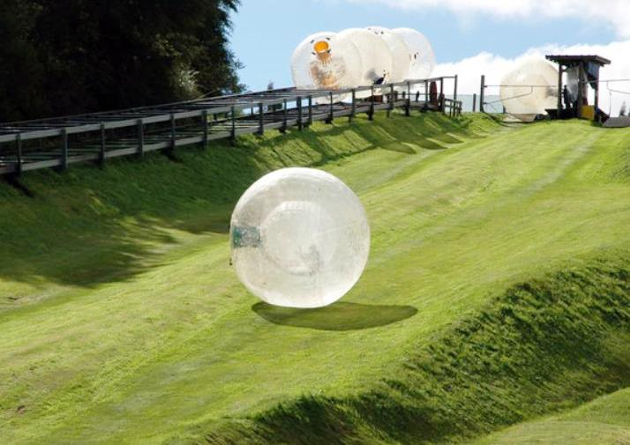
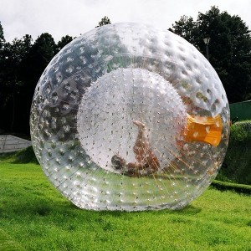
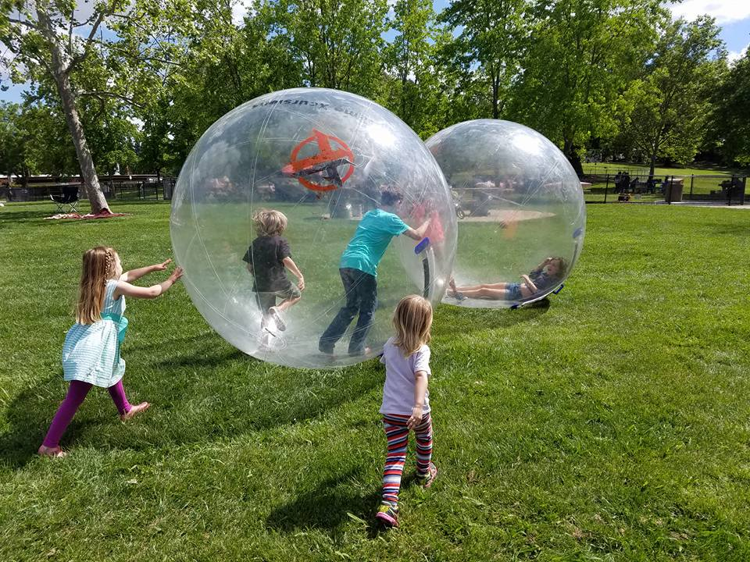
ZORBING

Slide 13
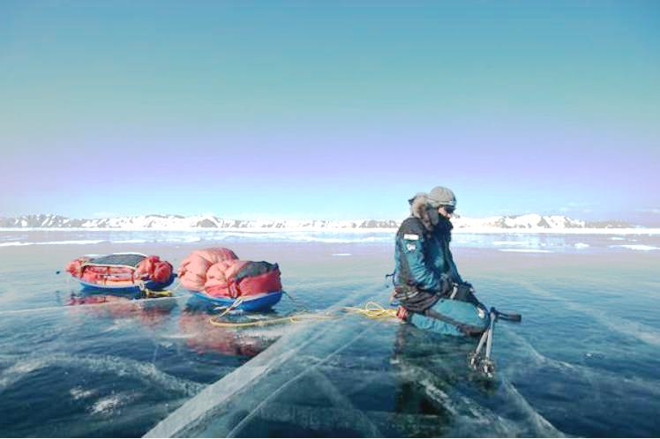
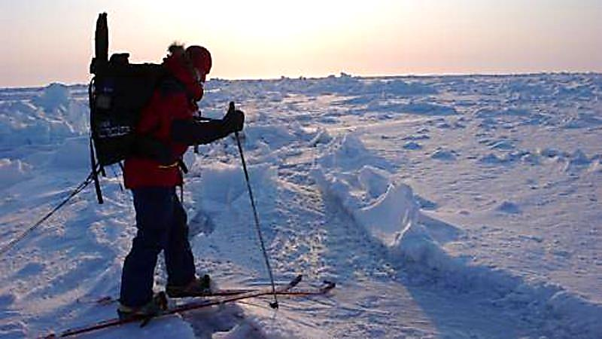
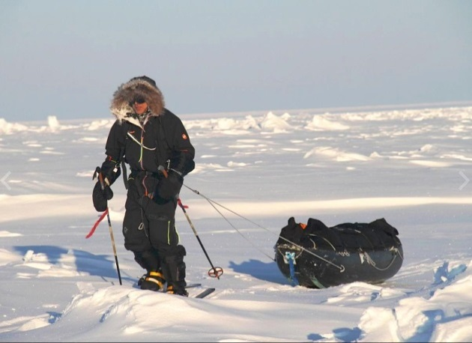
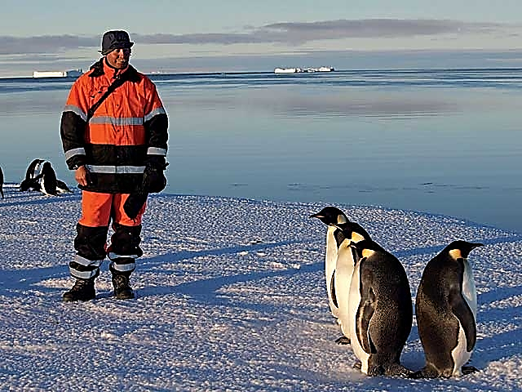
PAVEL BLAŽEK: PŘECHOD BAJKALU
PETR HORKÝ: PŘECHOD GRÓNSKA
PETR SEHNAL K SEVERNÍMU PÓLU
TURISTA V ANTARKTIDĚ

Slide 14
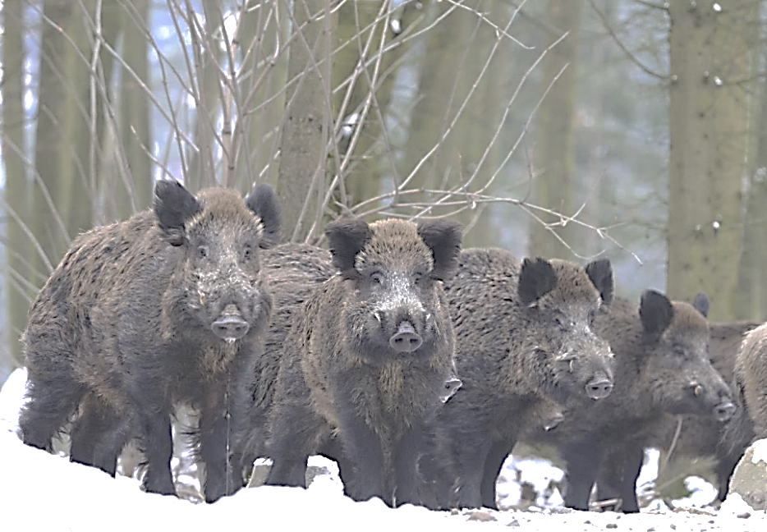
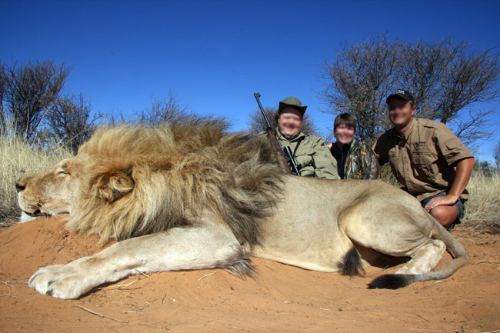
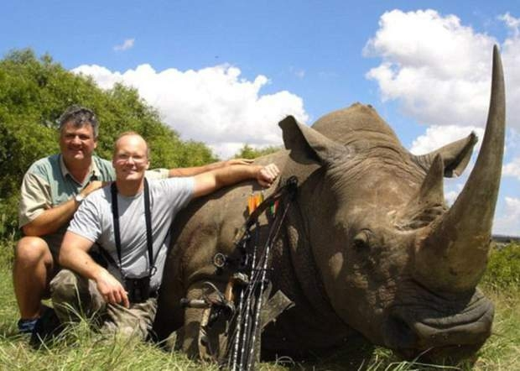
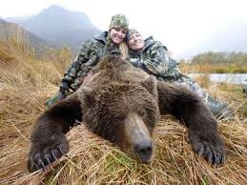
LOV DIVOKÉ ZVĚŘE

Slide 15
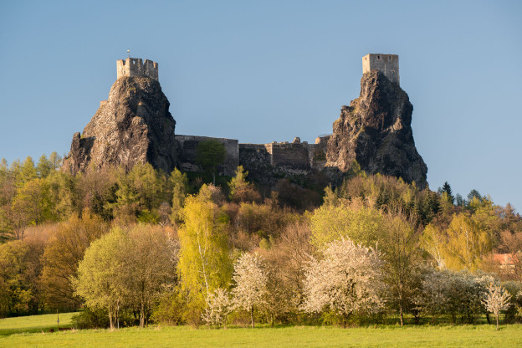
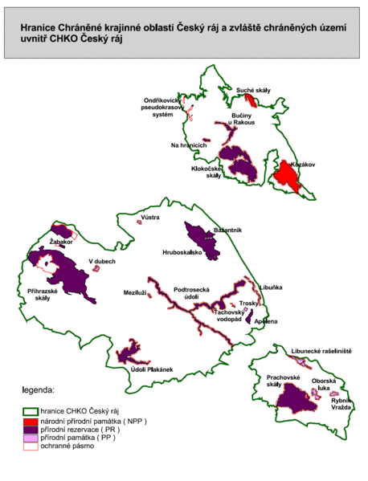
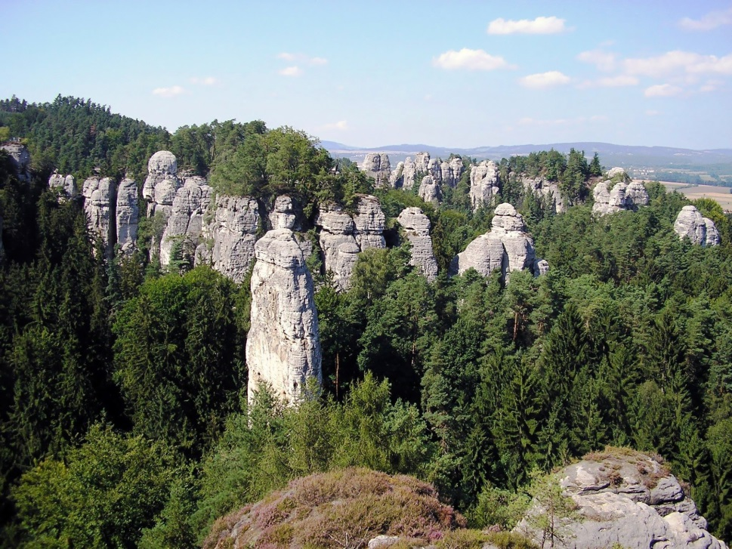

Slide 16
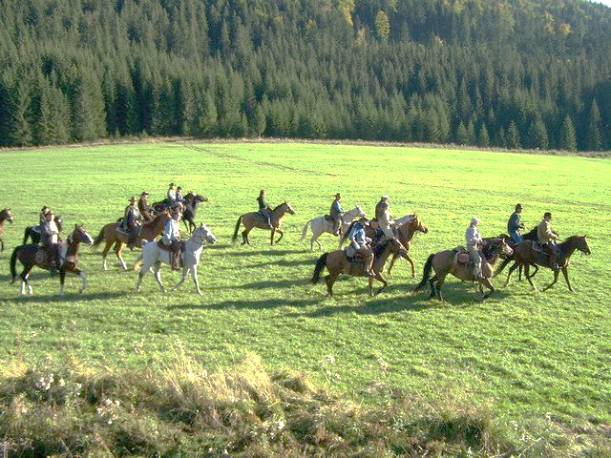
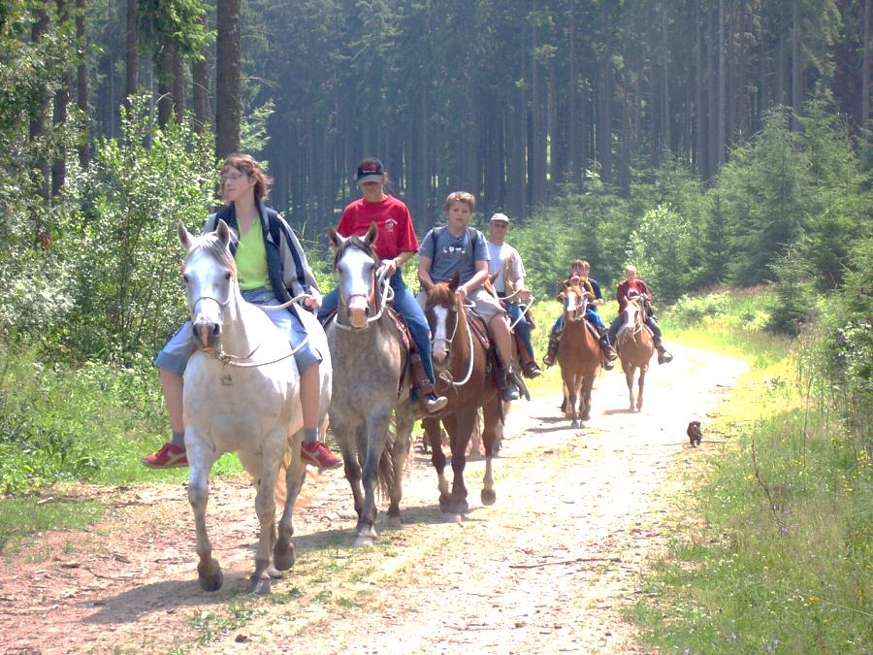
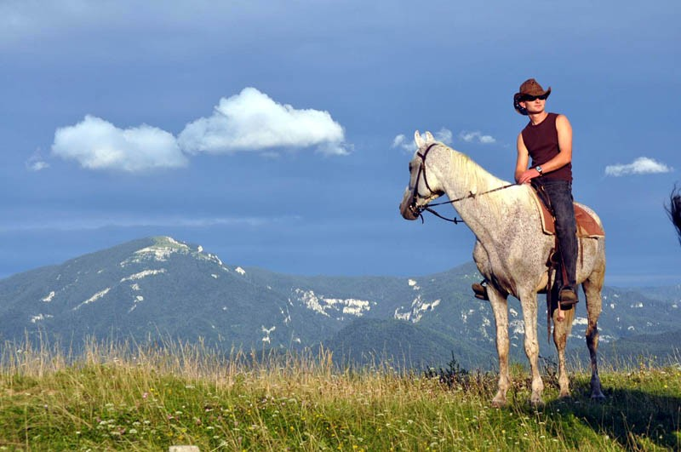
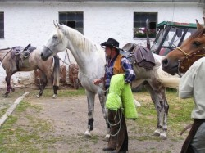
HIPOTURISTIKA NA RANČI POD OSTROU SKALOU STRATENÁ SR
PENZION U STRAKATÉHO KONĚ
BLANSKO - HOŘICE
HIPOTURISTIKA TURIEC
PODYJÍM V SEDLE KONĚ

